Slide 1
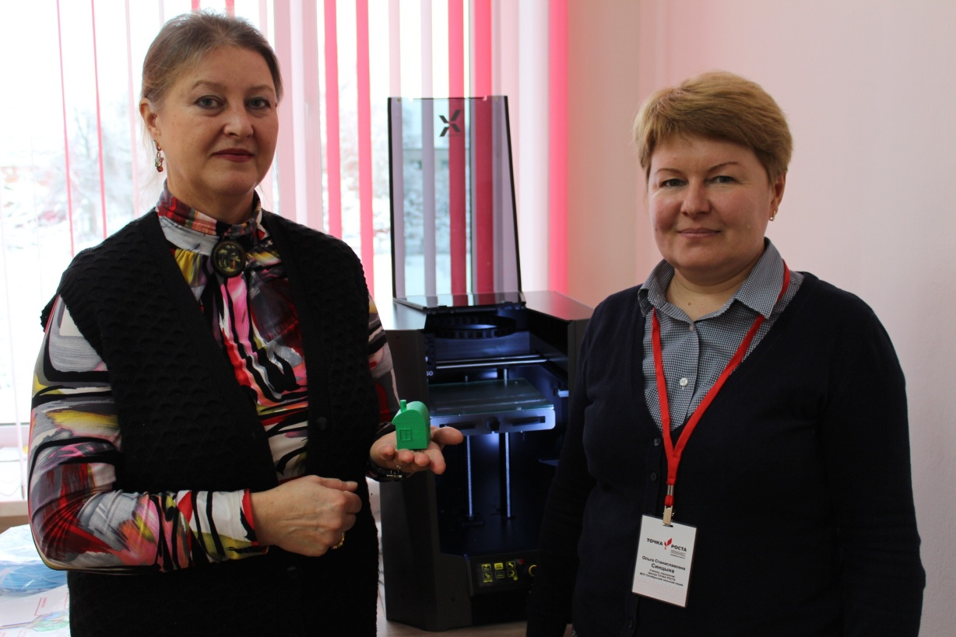
3D-моделирование:
В школе работает объединение 3D-моделирования

Slide 2
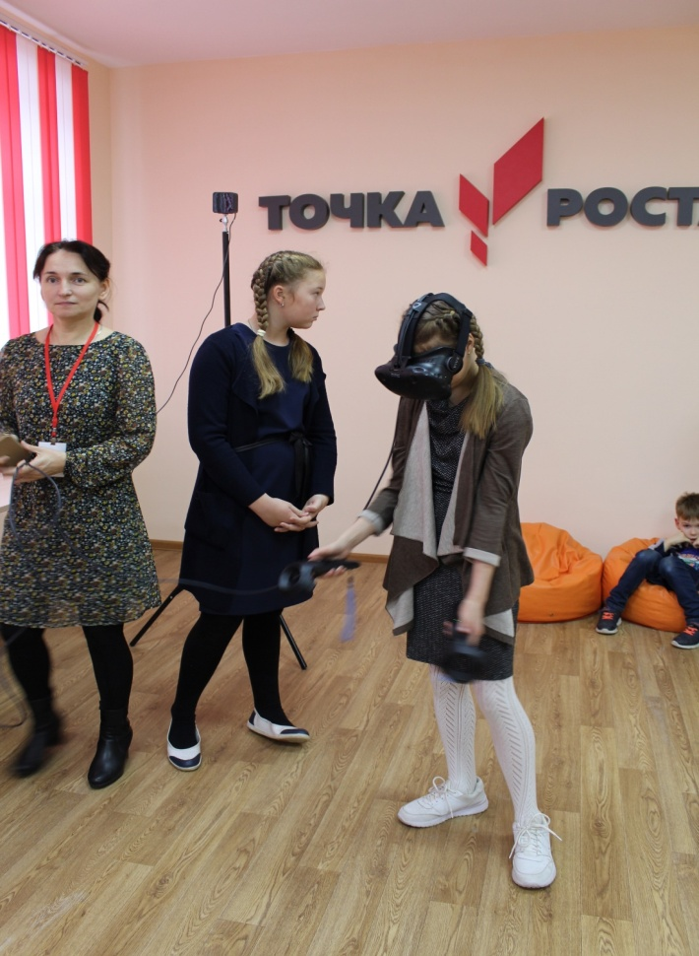
Совершенствование методов обучения предметов «Информатика», «ОБЖ», «Технология».
«Как же интересны
эти современные занятия!!!»

Slide 3
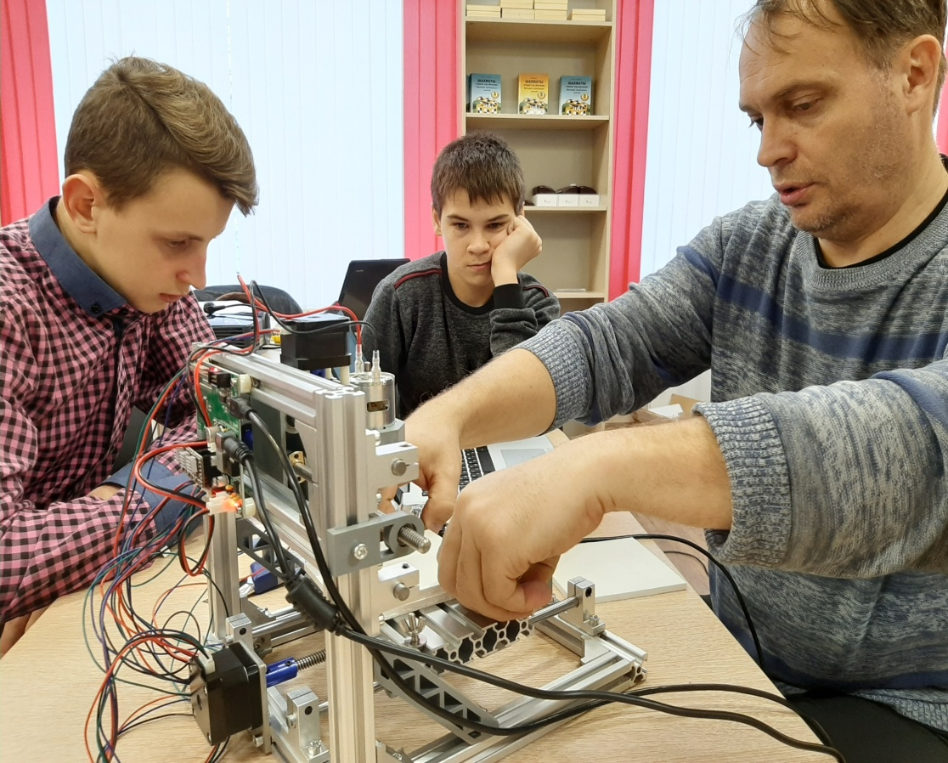
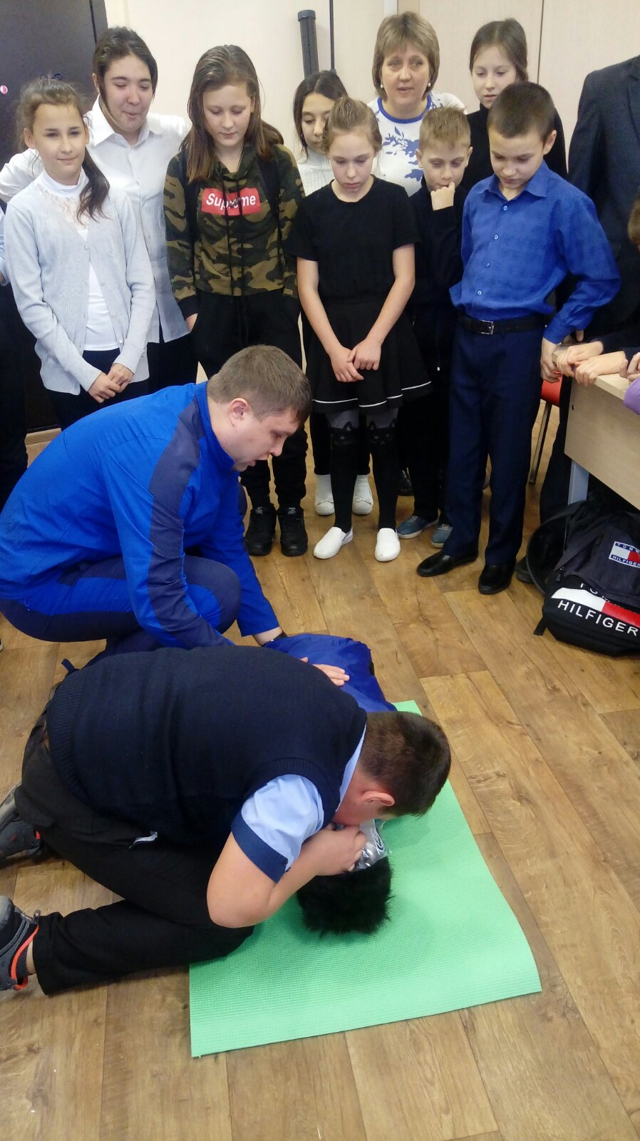
Совершенствование методов обучения предметов «Информатика», «ОБЖ», «Технология».
«Как же интересны
эти современные занятия!!!»

Slide 4
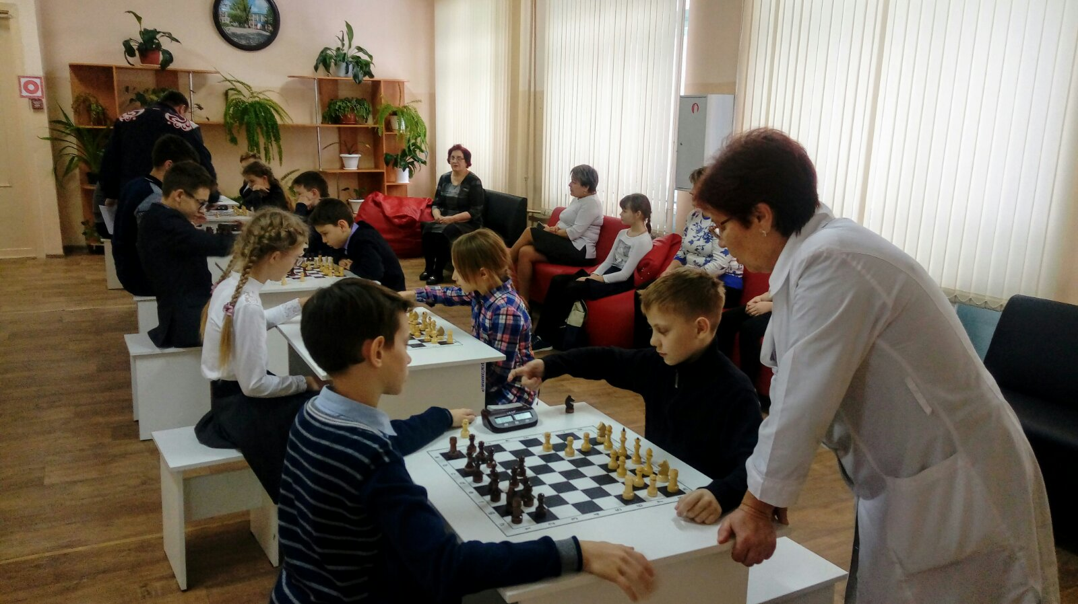
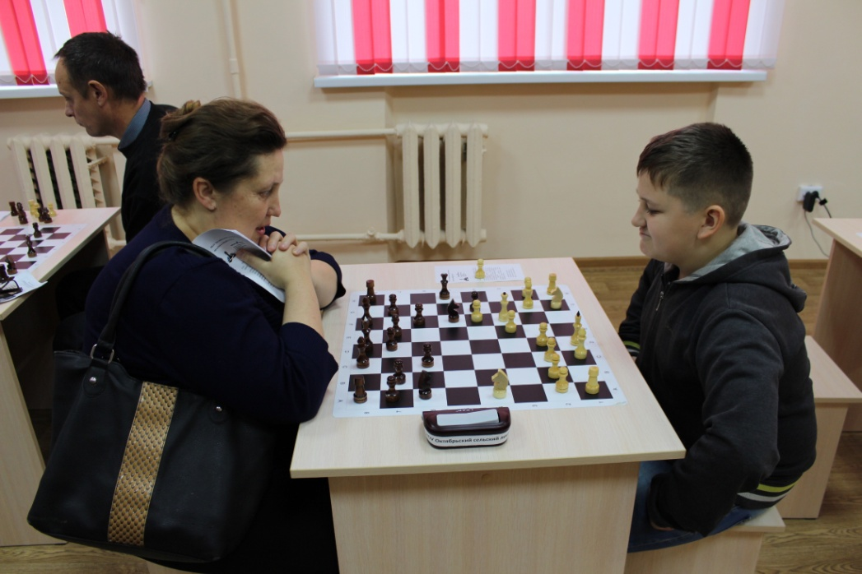
Шахматное
образование
Одна из увлекательнейших интеллектуальных игр — это игра в шахматы. На базе Центров образования цифрового и гуманитарного профилей «Точка роста» работают детские объединения «Шахматы», которые пользуется большой популярностью среди учеников школы. Еженедельно проводятся различные соревнования, первенства и мастер классы.

Slide 5
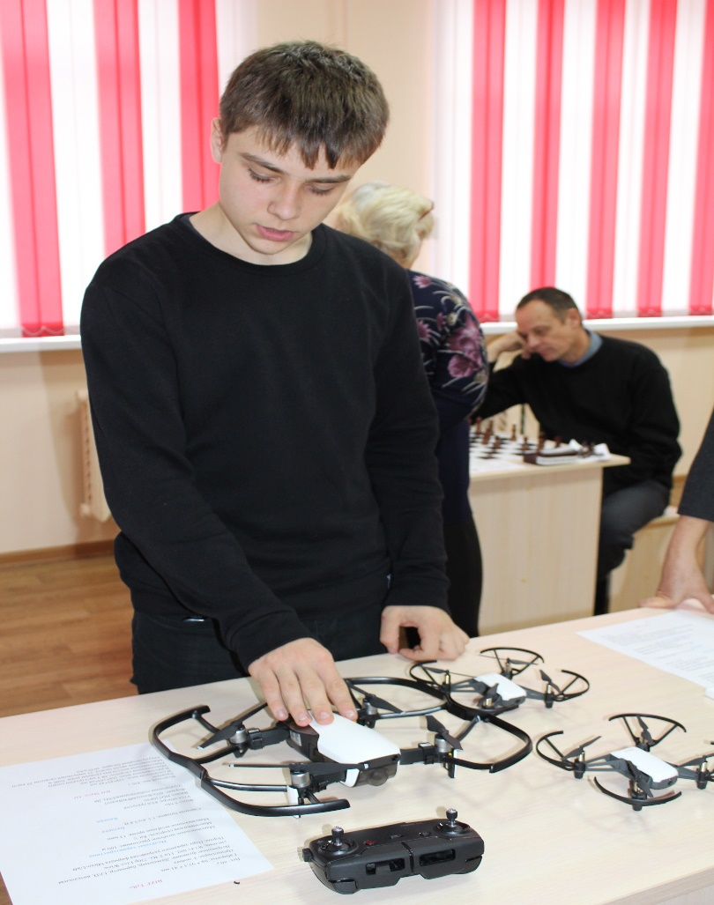
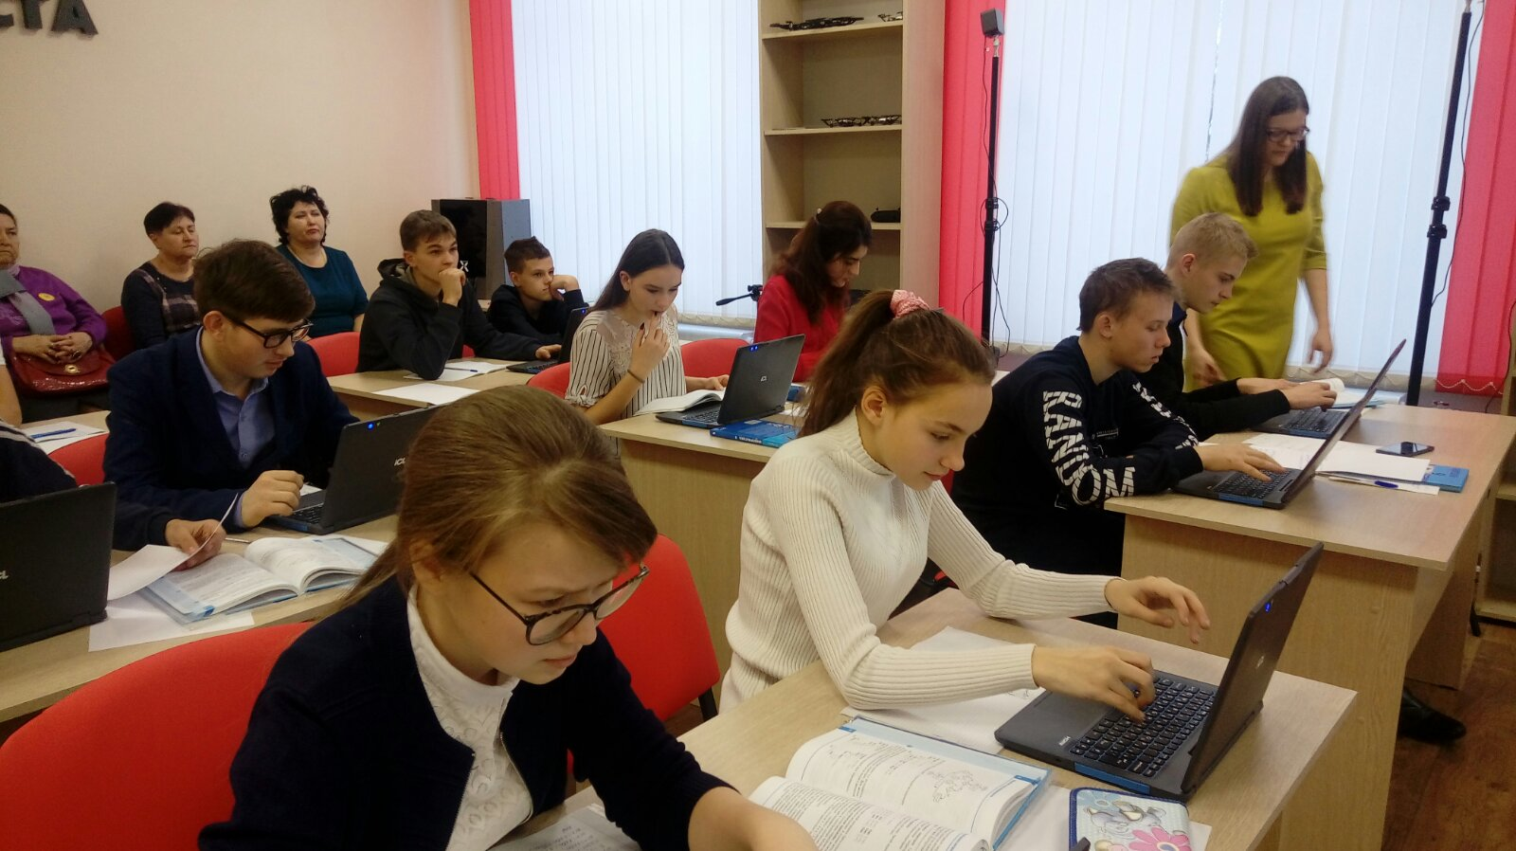

Slide 6
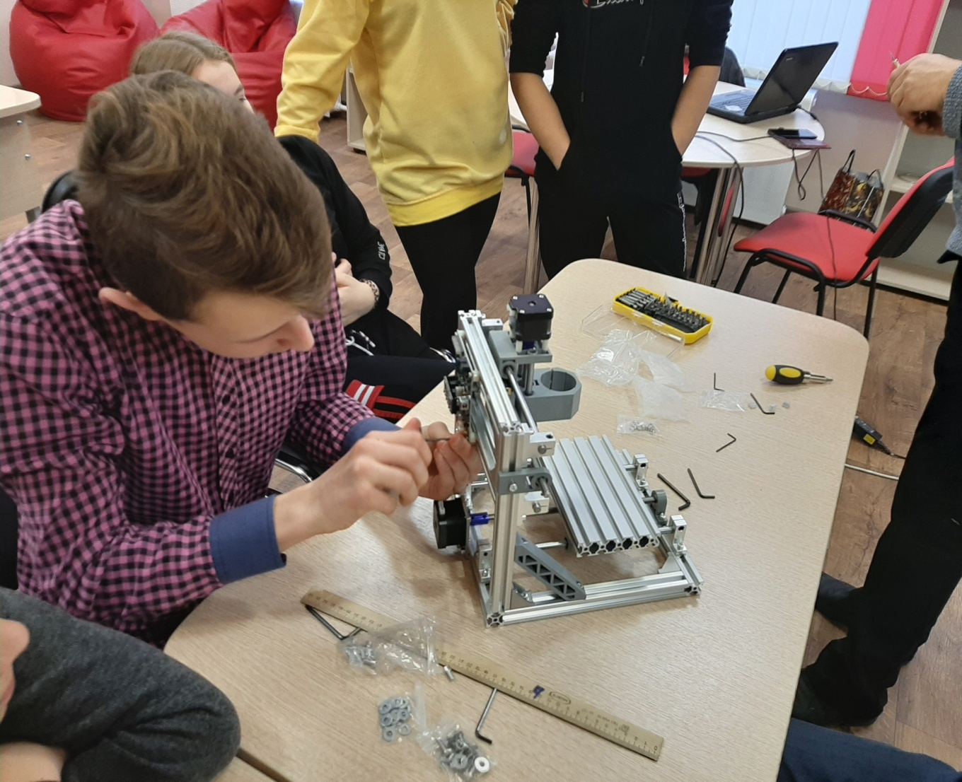
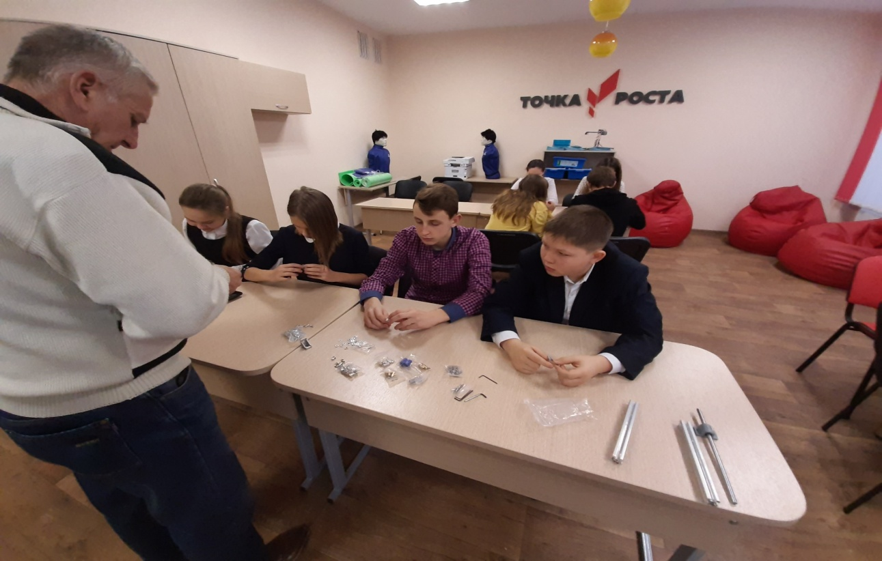

Slide 7
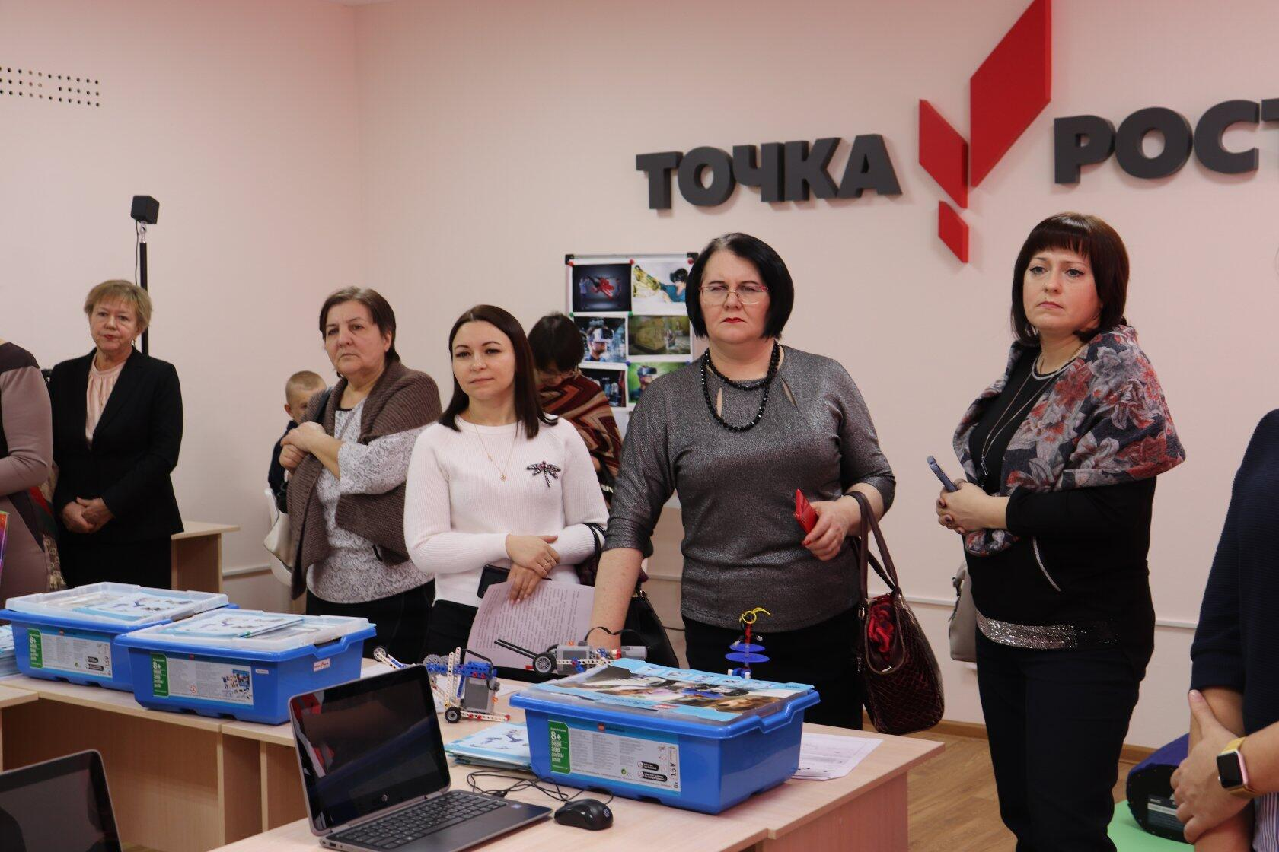
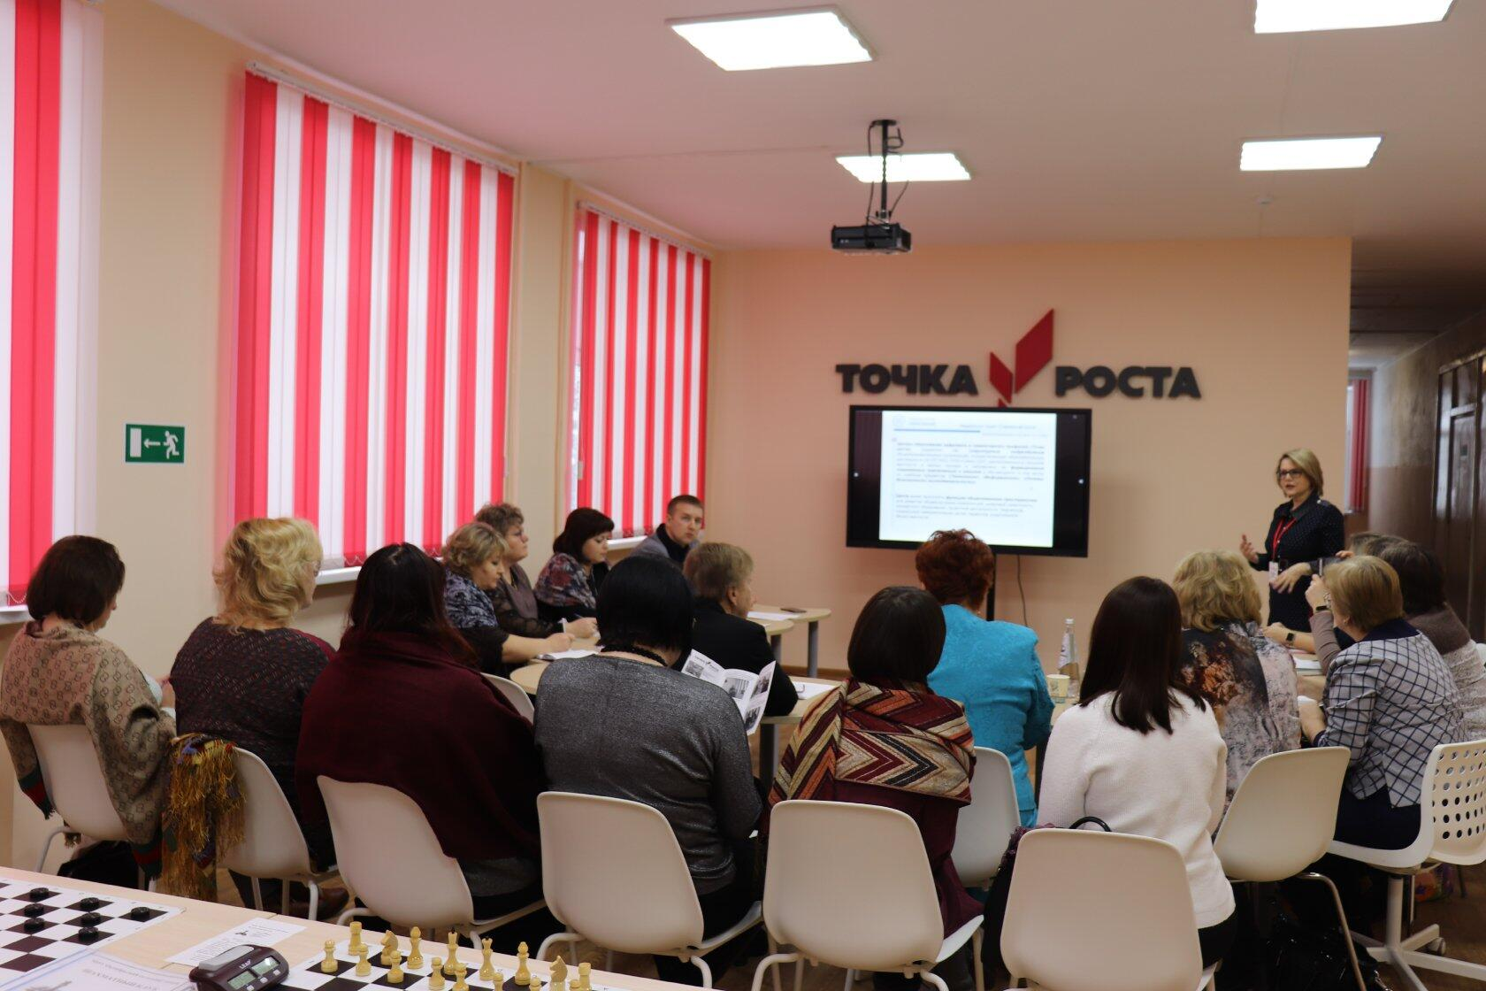
Круглые столы для педагогов

